Slide 1
Урок русского языка
4 класс
МЯГКИЙ ЗНАК НА КОНЦЕ СЛОВ ПОСЛЕ ШИПЯЩИХ.
ПРЕЗЕНТАЦИЮ СОСТАВИЛА
УЧИТЕЛЬ НАЧАЛЬНЫХ КЛАССОВ
МБОУ СОШ № 3
Компаниец В.И.

Slide 2
Цели урока
Обобщить знания учащихся о правописании ь знака в различных частях речи после шипящих;
Развивать логическое мышление, наблюдательность, орфографическую зоркость;
Прививать интерес к родному языку;

Slide 3
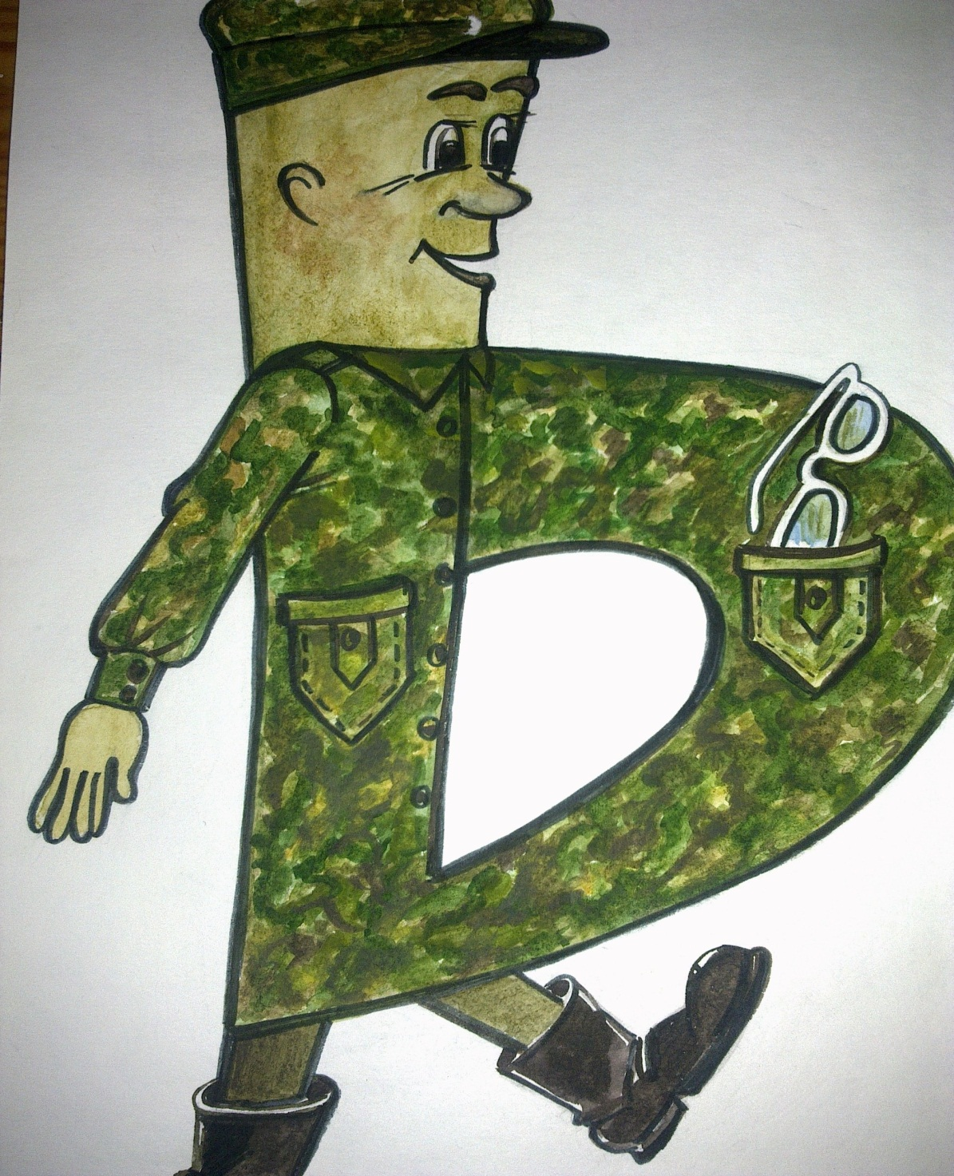
Секретный агент

Slide 4

1 донесение
Доч… , плач… , туч… , помощ… , сторож… , задач… , рож… , тиш… , силач… , молодёж… , крыш… .

Slide 5
Проверь себя
1 вариант
2 вариант
Дочь
Помощь
Рожь
Тишь
Молодёжь
Плач Туч Сторож
Задач
Силач
Крыш

Slide 6

у существительных
3 склонения
ь

Slide 7

2 донесение
Сказочный
силач
могуч.
_______________

Slide 8
Краткое прилагательное
ь
/

Slide 9
Дремучий лес
Хороший вкус
Певучий голос
Свежий хлеб
Рыжий волос
Лес дремуч
Вкус хорош
Голос певуч
Хлеб свеж
Волос рыж

Slide 10

Донесение 3
ь
Без теста пирога не испечёш… .
Важно береч… платье снову, а честь смолоду.
Тише едеш… - дальше будеш… .
Семь раз отмерь, один раз отреж… .
ь
ь
ь
ь

Slide 11

Глагол
Ь

Slide 12
4 ДОНЕСЕНИЕ
Я, СМЕРТЕЛЬНО ИСПУГАВШИСЬ, БЕЖАЛ ОТ НИХ ВСКАЧ… , НЕБО БЫЛО СПЛОШ… ПОКРЫТО ТУЧАМИ, Я ПАДАЛ МНОГО РАЗ НАВЗНИЧ… , И ДОЛГО БЕЖАЛ ОТ НИХ ПРОЧ… .
Ь
Ь
Ь
Ь

Slide 13
НАРЕЧИЯ - ИСКЛЮЧЕНИЯ
УЖ
ЗАМУЖ
НЕВТЕРПЁЖ

Slide 14
НАРЕЧИЕ
Ь

Slide 15

МЯГКИЙ ЗНАК
СУЩЕСТВИТЕЛЬНОЕ 3 СКЛ.
ГЛАГОЛ
НАРЕЧИЕ

Slide 16
№ 49. Мягкий знак после шипящих на конце слова.
Пишется «Ь»:
1) У сущ-х 3 склонения: тишь, ночь, вещь.
2)У глаголов во всех
формах: беречь (н.ф.),
режешь (2л),
режь ( повелит. накл.)
при этом «Ь» сохраняется
перед -ся, -те: беречь - беречься бережёшься режь – режьте

Slide 17
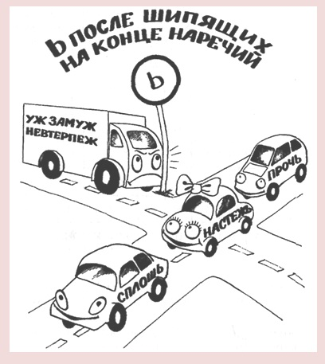
3) У наречий на
ш и ч (сплошь,
навзничь) и в
одном слове на ж
(настежь).
Исключения:
уж, замуж, невтерпёж.

Slide 18
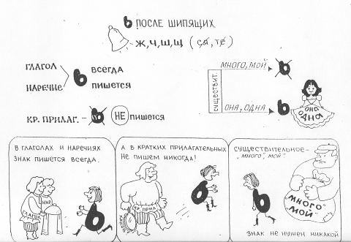
Не пишется «Ь»:
1) У сущ-х мн.ч. – Р.п.: много туч_, рощ_, луж_.
2) У кратких прилаг-х: каков? хорош_, горяч_, свеж_.
3) У сущ-х мужского рода в И. п. и В.п. ед. ч.: мой гараж_, камыш_, грач, плащ.

Slide 19
Литература.
Учебник «Русский язык 4 класс»
Иванов С.В., Евдокимова А.О., Кузнецова М.И
Изд. «Вентана – Граф» 2008г.
Тетрадь «Учусь писать без ошибок» 4кл.
Кузнецова М.И. изд. «Вентана – Граф» 2008г.

